Slide 1

APRESENTAÇÃO DO RELATÓRIO SUCUPIRA PPGOP 2021-2024
UNIVERSIDADE FEDERAL DE SANTA MARIA
CENTRO DE CIÊNCIAS SOCIAIS E HUMANAS
PROGRAMA DE PÓS-GRADUAÇÃO EM GESTÃO DE ORGANIZAÇÕES PÚBLICAS
Coordenação: Prof. Breno augusto diniz pereira
prof. Reisoli bender filho

Slide 2
Programa de Pós-Graduação em Gestão de Organizações Públicas
MISSÃO:
Formar profissionais e pesquisadores de alto nível, com atuação nacional e internacional, que possam assumir responsabilidades pela execução e liderança nas atividades públicas, levando soluções inovadores para a melhoria da qualidade de vida da população.

Slide 3
Planejamento Estratégico
Objetivos a Curto Prazo (2025)
Desafio: Apresentar o PPGOP perante a Capes como um curso totalmente consolidado.
Meta: Obter o conceito 5 na próxima avaliação pela Capes (2021-2024)
Objetivos a Médio Prazo (2026-2028)
Desafio: Ser um dos PPGs referência em Administração Pública com grande impacto dos seus produtos tecnológicos desenvolvidos com abrangência nacional e internacional.
Meta: Criar métricas para avaliação do impacto do programa junto a sociedade
Objetivos a Médio/Longo Prazo (2026-2030)
Desafio: Investir pesadamente em Internacionalização.
Meta: Definir critérios de internacionalização para a permanência de docentes no programa.

Slide 4
Condições para ser um docentes NDP no PPGOP
CONDIÇÃO FUNDAMENTAL (sem essa condição atendida, o docente será desligado do programa)
Conseguir, no mínimo, 210 pontos em publicações em periódicos no últimos 4 anos (no máximo 3 periódicos com essa pontuação);
Ter, no mínimo 03 (três) publicações em periódicos do extrato “A” do Qualis da Capes ou o critério que venha a substitui-lo;
As publicações devem ser ligadas ao projeto de pesquisa do docente e a linha de pesquisa do programa.
CONDIÇÕES OBRIGATÓRIAS (pode-se deixar de ter uma condição não atendida)
Ter discente de iniciação científica;
Ter projeto de extensão registrado e ligado ao projeto de pesquisa do docente;
Ter publicação de destaque com discentes do PPGOP (periódicos);
Ter, no mínimo, 01 (um) projeto tecnológico desenvolvido.
Ministrar, no mínimo, 60 horas aulas no PPGOP.
Ter vínculo comprovado (publicações, bancas, trabalhos tecnológicos, entre outros) com grupos de pesquisa fora da UFSM, em nível regional e/ou nacional.
SITUAÇÕES DESEJÁVEIS
Ser pesquisador CNPq ou DT CNPq;
Ter projetos de pesquisa com financiamento externo a UFSM, em órgãos como Capes, CNPq e/ou Fapergs;
Realização de pós-doutorado no exterior;
Ter vínculo comprovado (publicações, bancas, trabalhos tecnológicos, entre outros) com grupos de pesquisa/docentes no exterior;
Ter docentes estrangeiros participando das bancas de defesa de projetos e defesa de dissertação e teses de doutorado;
Ter bolsas de pesquisa para discentes do ensino médio;
Ter projetos de pesquisa que versem sobre a educação básica e ambiental.

Slide 5
Dados do Relatório Sucupira 2021-2024
Variáveis | Quantidade
Número de Docentes (NDP) | 26
Número de Docentes Colaboradores | 2
Número de Defesas | 149
Número de Turmas Ofertadas | 91
Número de Projetos de Pesquisa | 27
Número de Projetos de Extensão | 4
Número de Pesquisadores PQs | 6
Número de docentes com Bolsas por agência de fomento estaduais e outras organizações públicas | 10
Número de Projetos com financiamento externo | 40
Percentual de docentes que possuem projeto financiados na área (outros PPGs profissionais) Fonte: Seminário Meio Termo da área | 30,9%
Percentual de docentes do PPGOP que possuem projetos com financiamentos externos no quadriênio 2021-2024 | 61,5%

Slide 6
Avanços Estruturais no Quadriênio 2021-2024
Aprovação do Doutorado Profissional em Gestão de Organizações Públicas;
Obrigatoriedade da produção de um produto tecnológico decorrente da dissertação;
Criação da Comissão de Autoavaliação;
Criação da Comissão de Internacionalização;
Implantação de projetos de extensão;
Criação de disciplinas com perfil extensionista e com impactos na sociedade.
Impacto é a palavra da vez na pós-graduação.

Slide 7
Participação dos discentes na Produção do PPGOP (2021-2024)
Produção do PPGOP | 2021 | 2022 | 2023 | 2024 | Total
Produção em Periódicos com discentes e egressos | 34 | 46 | 44 | 34 | 158
Produção em Periódicos sem discentes e egressos | 85 | 68 | 74 | 89 | 316
Percentual da produção em periódicos com discentes em relação ao total da produção | 28,57% | 40,35% | 37,29% | 27,64% | 33,33%
Produtos Tecnológicos desenvolvidos com a participação de discentes | 18 | 2 | 10 | 33 | 63
Produtos Tecnológicos desenvolvidos sem a participação de discentes | 2 | 11 | 13 | 11 | 37
Percentual de produtos tecnológicos desenvolvidos com discentes em relação ao total da produção | 90,00% | 15,38% | 43,48% | 75,00% | 63,00%
Total de Produtos Técnico-Tecnológicos (PTTs) e artigos publicados em periódicos com discentes | 52 | 48 | 54 | 65 | 219
Percentual da produção em PTTs e artigos em períodos publicados em periódicos com discentes em relação ao total | 37,41% | 37,80% | 38,30% | 38,92% | 38,15%
Total de Discentes Formados (egressos) | 45 | 36 | 41 | 27 | 149
Percentual da Produção Bibliográfica e Tecnológica em relação aos discentes formados | 1,16 | 1,33 | 1,32 | 2,41 | 1,47

Slide 9
Impacto da Produção do PPGOP em relação ao quadriênio anterior
Impacto da Produção do PPGOP | 2021-2024 | 2017-2020 | Variação ( )
Total de artigos de alto impacto publicados em periódicos | 317 | 191 | 65,97%
Quantidade de Produtos Tecnológicos produzidos com discentes | 61 | 20 | 205,00%
Quantidade de artigos publicados em periódicos com discentes | 158 | 76 | 107,89%
Quantidade de artigos publicados em periódicos externos ao Brasil | 122 | 39 | 212,82%
Total de artigos publicados em periódicos no quadriênio | 565 | 494 | 14,37%
H-index (todos) mais alto | 32 | 23 | 39,13%
H-index (todos) médio | 12,3 | 7,65 | 60,78%
i10-index (todos) mais alto | 98 | 52 | 88,46%
i10-index (todos) médio | 19,8 | 9,26 | 113,82%
H – Index (scopus) mais alto | 12 | 9 | 33,33%
H – Index (scopus) médio | 3,7 | 2,08 | 77,88%
Índice H Spell mais alto | 9 | 7 | 28,57%
Índice H Spell médio | 3,1 | 2,13 | 45,54%

Slide 12
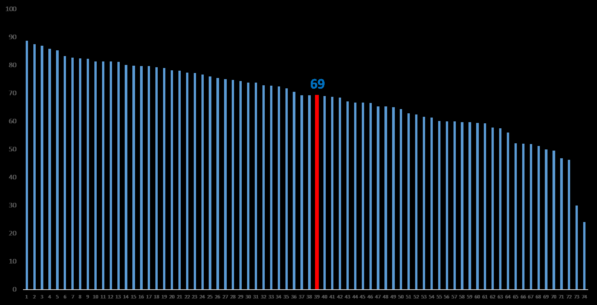
Mediana da Área 27 da Capes (projeção com base dos dados do seminário de meio termo)
OBS.: Não se calcula aqui o produto tecnológico
Avaliação da Produção Bibliográfica (Profissional) | 2021-2022 | Projeção (2023-2024) | Total quadriênio
Mediana de pontos obtidos pelos n melhores produtos de cada docente permanente | 69 | 40 | 109
Mediana de pontos obtidos pelos n melhores produtos de cada docente permanente do PPGOP | 130 | 80 | 210

Slide 13
Critério de Avaliação
Avaliação da Produção Bibliográfica (Profissional) | Total quadriênio | Critério A (exemplo) | Critério B (muito bom)
Mediana de pontos obtidos pelos n melhores produtos de cada docente permanente | 109 | 100 | 65% e 75% para cursos conceito 5
Mediana de pontos obtidos pelos n melhores produtos de cada docente permanente do PPGOP | 210 | 26 | 92,3%

Slide 14
O que é uma produção em periódicos ideal para o PPGOP
Ser um artigo publicado em periódico com aderência a área de Administração Pública e de acordo com as linhas de pesquisa do (a) docente no PPGOP;
Ser um periódico que está classificado como Q1 ou Q2 na lista do SPELL (http://www.spell.org.br/impacto) ou;
Está classificado no SJR no quartil Q1 ou Q2 (https://www.scimagojr.com/journalrank.php);
Ter a participação de, no mínimo, um discente do PPGOP;
Ter a participação de um docente de outro PPG no Brasil (fora da UFSM), e/ou, principalmente no exterior.

Slide 15
FATOR PARA DECIDIR O QUALIS
Qualis | H5 Google Acadêmico
A1 | ACIMA DE 31
A2 | DE 21 A 31
A3 | DE 13 A 20
A4 | MENOR QUE 13

Slide 16
Produção Bibliográfica do PPGOP 2021-2024
Produção Bbiliográfica | 2021-2024 | 2017-2020 | Variação
Total de Produção no quadriênio | 1956 | 2321 | -15,73%
Total de Atividades Técnicas no quadriênio | 813 | 1094 | -25,69%
Total de Publicações Bibliográficas no quadriênio | 1143 | 1208 | -5,38%
Total de Artigos Publicados em Periódicos | 565 | 494 | 14,37%
Total de Artigos Publicados em Periódicos de Alto Impacto (extrato “A” do Qualis) | 317 | 191 | 65,97%

Slide 18
Produção Média por Docentes do PPGOP no quadriênio 2021-2024
Produção Bibliográfica por docente | 2021-2024 | 2017-2020 | Variação
Média de Produção no quadriênio | 75,2 | 112,45 | -33,13%
Média de Atividades Técnicas no quadriênio | 31,3 | 51,57 | -39,31%
Média de Publicações Bibliográficas no quadriênio | 44 | 59,8 | -26,42%
Média de Artigos Publicados em Periódicos | 21,7 | 24,51 | -11,46%
Média de Artigos Publicados em Periódicos de Alto Impacto (extrato “A” do Qualis) | 12,2 | 7,75 | 57,42%

Slide 23
Desafios
Reduzir a discrepância entre os docentes do NDP. Fazer um recredenciamento baseado nos dados do relatório sucupira. Alguns docentes deverão ser enquadrados como colaboradores;
Incentivar a Internacionalização de docentes do NDP;
Aumentar o número de docentes do NDP com pós-doutorado no exterior;
Aumentar o ingresso de novos discentes oriundos do exterior;
Mensurar o impacto dos produtos tecnológicos criados;
Incentivar a participação de docentes e discentes em atividades com a sociedade, relacionadas ao perfil do programa;
Incentivar a publicação em periódicos internacionais e relacionados a área da Administração Pública.
Aumentar o número de discentes em publicações de alto impacto.
Incentivar as parcerias entre os docentes do PPGOP com docentes de outros PPGs no país e no exterior.

Slide 24

Obrigado!
ppgop@ufsm.br

